Slide 1

Giáo viên: Đặng Thị Mỹ Loan

Slide 2
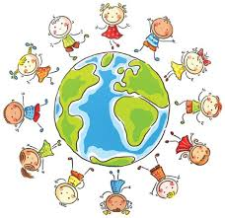
CHỦ ĐỀ 21: NHỮNG BÔNG HOA NHỎ

Slide 3
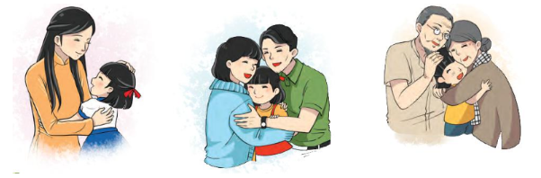
BAØI 3 : NHÖ BÔNG HOA NHỎ
Quan sát tranh và cho biết bạn nhỏ được những ai yêu thương?

Slide 4
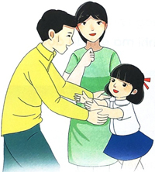
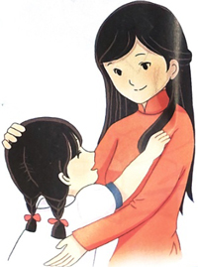
Như bông hoa nhỏ
Không mọc lên từ đất
Chẳng rơi xuống từ trời
Mà như bông hoa nhỏ
Được yêu thương suốt đời.
Là hoa của bố mẹ
Là hoa của thầy cô
Như mỗi lần đi học
Mưa nắng đều xòe ô.
Bao nhiều bạn trong lớp
Bấy nhiêu màu hoa tươi
Một bông hoa biết hát
Cả vườn hoa biết cười…
Đặng Vương Hưng

Slide 5

Như bông hoa nhỏ
1
Không mọc lên từ đất
Chẳng rơi xuống từ trời
Mà như bông hoa nhỏ
Được yêu thương suốt đời.
Là hoa của bố mẹ
Là hoa của thầy cô
Như mỗi lần đi học
Mưa nắng đều xòe ô.
Bao nhiêu bạn trong lớp
Bấy nhiêu màu hoa tươi
Một bông hoa biết hát
Cả vườn hoa biết cười…
Đặng Vương Hưng
2
3
4
5
6
7
8
9
10
11
12

Slide 6
Như bông hoa nhỏ
Không mọc lên từ đất
Chẳng rơi xuống từ trời
Mà như bông hoa nhỏ
Được yêu thương suốt đời.

Slide 7
Là hoa của bố mẹ
Là hoa của thầy cô
Như mỗi lần đi học
Mưa nắng đều xòe ô.

Slide 8
Bao nhiêu bạn trong lớp
Bấy nhiêu màu hoa tươi
Một bông hoa biết hát
Cả vườn hoa biết cười…
Đặng Vương Hưng

Slide 9
Như bông hoa nhỏ
Không mọc lên từ đất
Chẳng rơi xuống từ trời
Mà như bông hoa nhỏ
Được yêu thương suốt đời.
Là hoa của bố mẹ
Là hoa của thầy cô
Như mỗi lần đi học
Mưa nắng đều xòe ô.
Bao nhiều bạn trong lớp
Bấy nhiêu màu hoa tươi
Một bông hoa biết hát
Cả vườn hoa biết cười…
Đặng Vương Hưng
Tìm trong bài thơ tiếng có vần ươn, ương
Tìm ngoài bài thơ từ ngữ chứa tiếng có vần ươn, ương

Slide 10
Như bông hoa nhỏ
1. Bông hoa nhỏ trong bài thơ là ai?
Không mọc lên từ đất
Chẳng rơi xuống từ trời
Mà như bông hoa nhỏ
Được yêu thương suốt đời.
Là hoa của bố mẹ
Là hoa của thầy cô
Như mỗi lần đi học
Mưa nắng đều xòe ô.
Bao nhiều bạn trong lớp
Bấy nhiêu màu hoa tươi
Một bông hoa biết hát
Cả vườn hoa biết cười…
Đặng Vương Hưng
Bông hoa nhỏ trong bài thơ là bạn nhỏ
2. Học thuộc khổ thơ em thích.

Slide 11
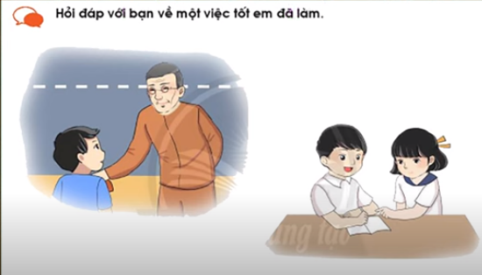

Slide 12
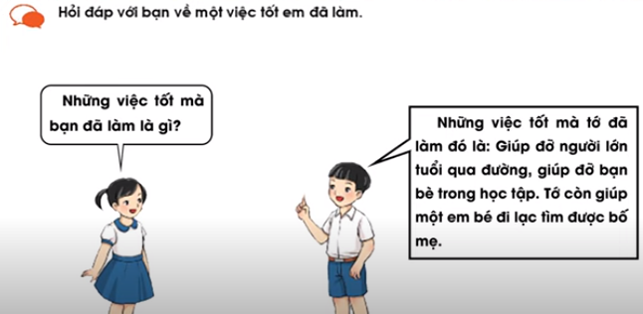

Slide 13
Những việc tō mà mình đã làm đó là: Giúp đỡ ngưƟ lớn tuĔ qua đường, giúp đỡ bạn bè trong hǌ tập. Tớ còn giúp mŎ em bé đi lạc tìm đưϑ bố mẹ.

Slide 14
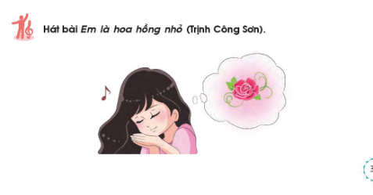

Slide 15
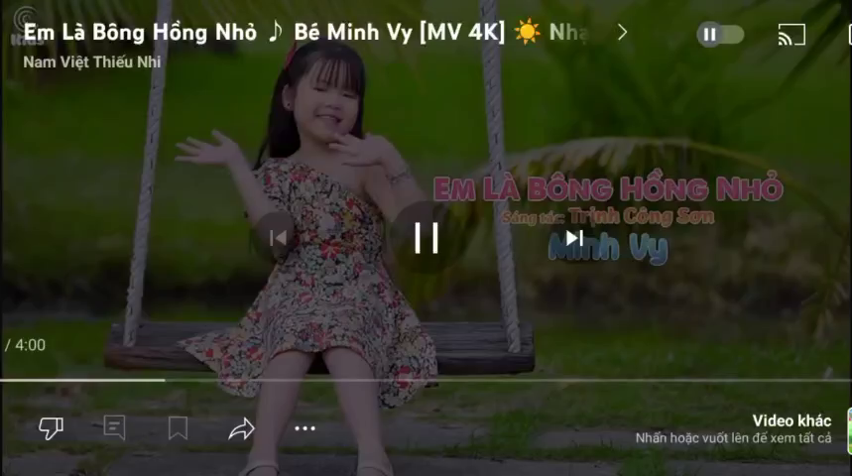

Slide 16

Chào tạm biệt các bạn nhỏ!

